Slide 1

BIOLOGÍA DE LA LESIÓN MEDULAR
Dr. Ernesto Cabrera Aldana
Neurocirugía, Instituto Nacional de Neurología y Neurocirugía, CDMX, México.
Neuro-Oncología Quirúrgica, Hospital Johns Hopkins. Baltimore, MD, EEUU.
Cirugía de Columna, Instituto Nacional de Rehabilitación, CDMX, México.
Mínima Invasión en Columna, Hospital Guy´s and St´Thomas, Londres, Inglaterra.
Maestría en Ciencias Médicas, UNAM, México.
Doctorante en Ciencias Médicas, UNAM, México.
Academia Nacional de Medicina
Miércoles 11 de Julio de 2018.
México, CDMX.

Slide 2
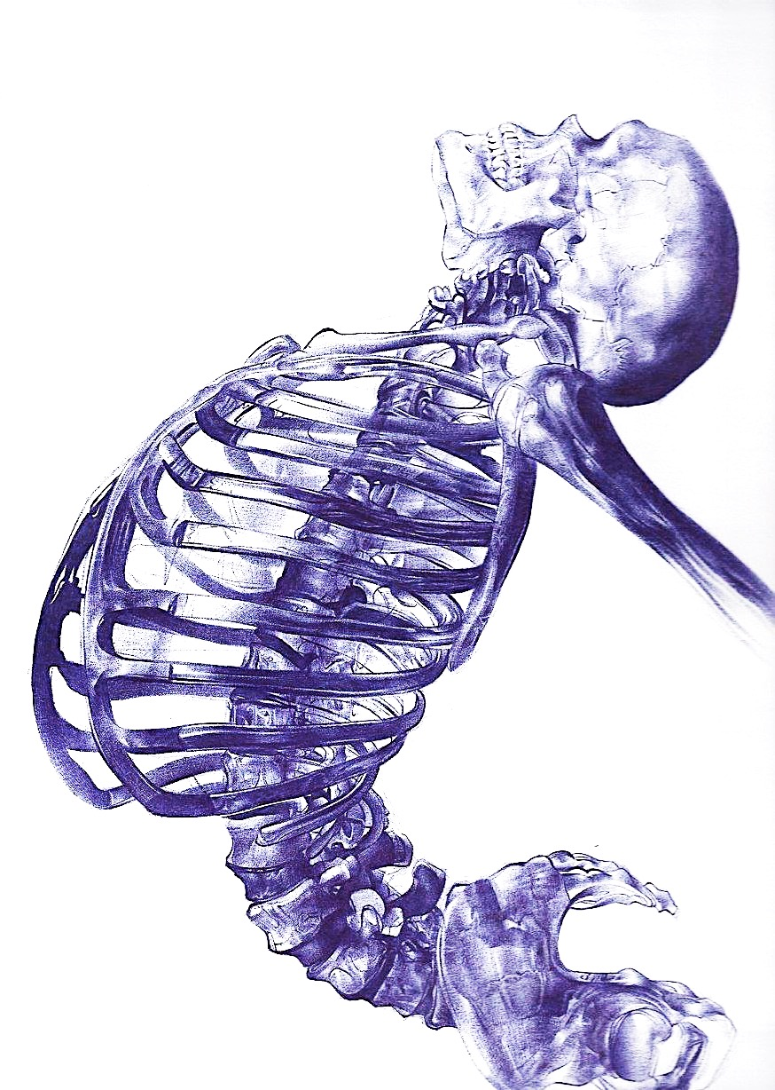
INTRODUCCIÓN
Definición: La lesión medular (LM) es una condición incapacitante que afecta la función motora, sensitiva y autonómica.*
Principal causa de lesión incapacitante en jóvenes:
  Incidencia 15-40 (25.5) casos/millón **
  Hombres: 82.8% ** (México 82.8%)***
  Edad: 32.4 años. **
Causas :
    Accidente vehículo motorizado (41.4%) **
    Caídas (34.9%) **
    Violencia y otras (23.7%). **
Lesión medular aguda traumática (LMAT):
    Tipo completa (56.5%) la más común ^
    Paraplejia T1-L1 (58.7%). ^
  No se dispone de un gold stardard en el tratamiento farmacológico ^^
    *Singh, 2014; **Jiménez-Ávila, 2012; *** Zárate-Kalfopulos, 2016; ^Rahimi-Movaghar, 2013; ^^Hulbert, 2013.
  Dr. Ernesto Cabrera Aldana. ANM, 2018.

Slide 3
FASES DE DAÑO
DAÑO PRIMARIO *
1.-Daño mecánico
2.- Ruptura vascular
3.- Hemorragia
DAÑO SECUNDARIO *
Disrupción de Barrera hemato-espinal
Edema
Cambios hemodinámicos
Isquemia
Inflamación
DAÑO TERCIARIO**
1.- Cicatriz glial
Lesión
> 5min
14d
>4sem
  Dr. Ernesto Cabrera Aldana. ANM, 2018.
    *Janus, 2014; **Hemley, 2013.

Slide 4
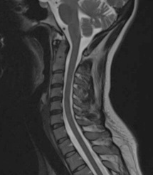
FASE PRIMARIA
Tipos de lesión medular* :
Concusión o golpe sólido:
La médula espinal tiene un aspecto normal.
Contusión-cavidad:
No hay disrupción en la superficie de la médula,
pero si zonas de hemorragia, necrosis y formación
de cavidades.
Laceración:
Hay una pérdida de la continuidad de la médula
d) Compresión masiva:
Distintos grados de maceración.
  Dr. Ernesto Cabrera Aldana. ANM, 2018.
    *Mortazavi, 2014..

Slide 5
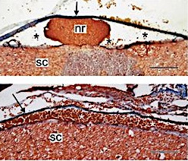
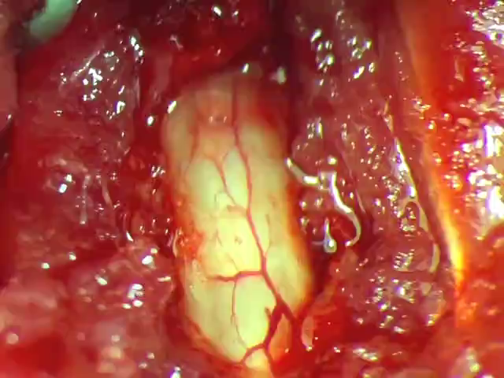
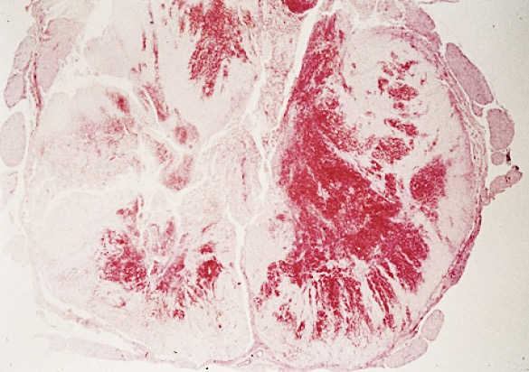
FASE PRIMARIA
    Hemorragia subaracnoidea *:
    Efecto de componentes de la sangre:
      Hem de Hb
      He reactivo---radicales libres
    Vasoespasmo
    Isquemia
    Formación de hematomas
    Hemorragia Intraparenquimatosa** :
    Petequial
    Desgarro de capilares:
      Formación de trombos
      Estasis
      Mayor ruptura vasos postcapilares
MODELO LMAT RATA
Lesión severa*
  Dr. Ernesto Cabrera Aldana. ANM, 2018.
    *Tator, 1997; **Reyes-Alva, 2014.

Slide 6
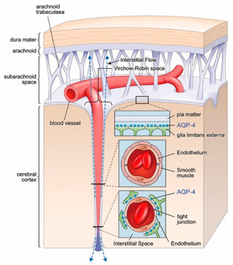
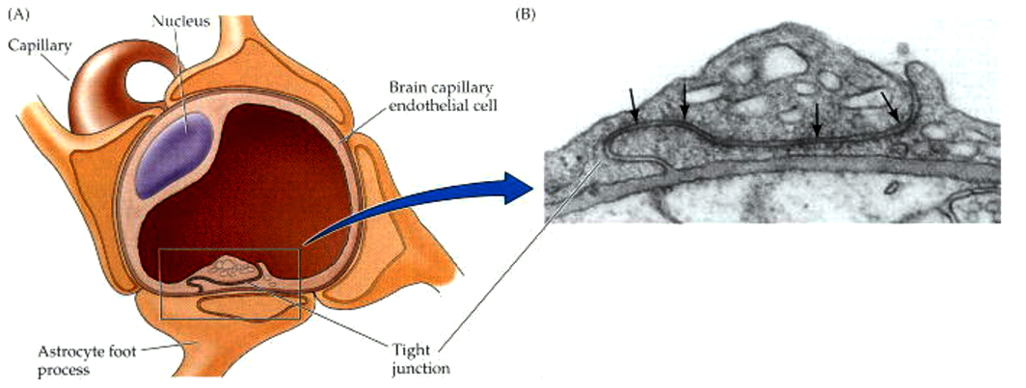
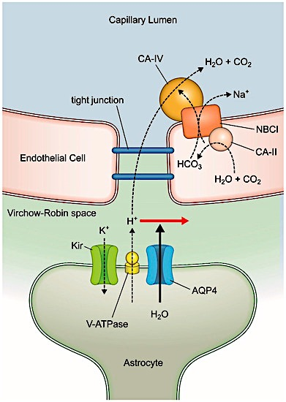
FASE SECUNDARIA
Células endoteliales
AQP-4
Pie de astrocitos
    Disrrupción de la barrera hemato-espinal* **:
    Extravasación de H2O y proteínas a espacio extracelular
    Formación de edema vasogénico
    Acuaporina-4 o AQP-4 ***
    Canal de agua más prevalente en todo SNC***
24h
7 días
14d
3m
  Dr. Ernesto Cabrera Aldana. ANM, 2018.
    *Fassbender, 2011; **Papadoupulos, 2014; ***Cabrera-Aldana, 2017.

Slide 7
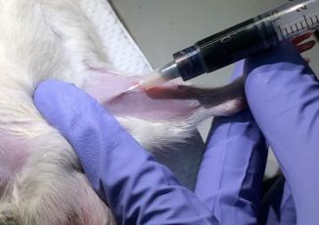
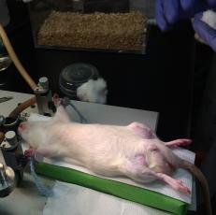
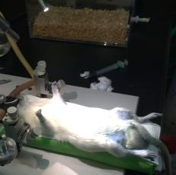
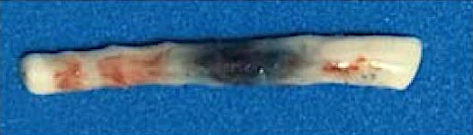
FASE SECUNDARIA
    Edema:
Fotografía macroscópica que muestra fragmento de médula espinal contundida de la rata con colorante azul de Evans extravasado y hemorragia subaracnoidea.*
  Dr. Ernesto Cabrera Aldana. ANM, 2018.
    *Cabrera-Aldana, 2017..

Slide 8
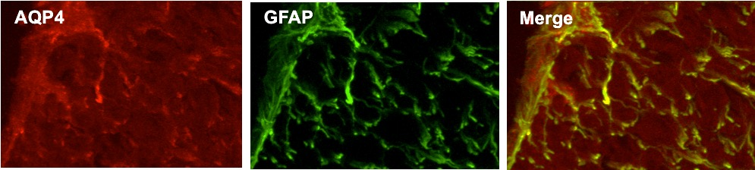
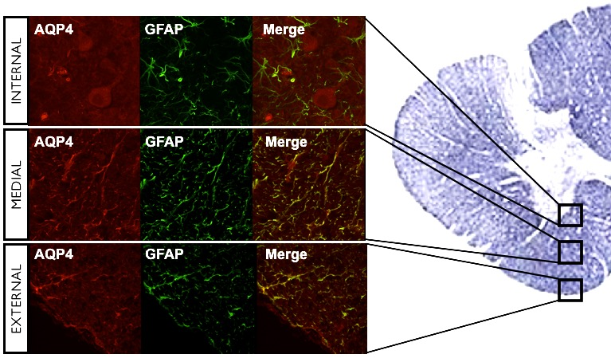
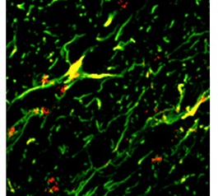
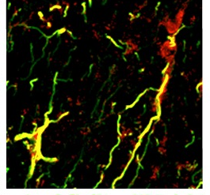
FASE SECUNDARIA
    Edema:
    AQP-4 basal en astrocitos de sustancia gris y blanca de la médula* ** ***
    La LMAT genera una sobreexpresión bifásica***
    24h -pies de astrocitos que rodean capilares^
    Sobreexpresión en fase aguda de AQP-4:
      Mejora edema vasogénico**
      Empeora edema citotóxico**
    2 semanas- astrocitos que migran a sitio de lesión^^
    Co-localización de AQP-4 en los pies de los astrocitos activados^
Anti AQP- 4 (rojo)
Anti GFAP (verde)
AQP-4 + GFPA (amarillo)
Cuantificación de AQP-4
    Expresión por Inmunofluorescencia^
    Sin Lesión^
    Con Lesión^
  Dr. Ernesto Cabrera Aldana. ANM, 2018.
    *Papadopoulus, 2004; **Kimura, 2010; ***Nesic, 2010;
    ^Cabrera-Aldana, 2017; ^^Nesic, 2006.

Slide 9
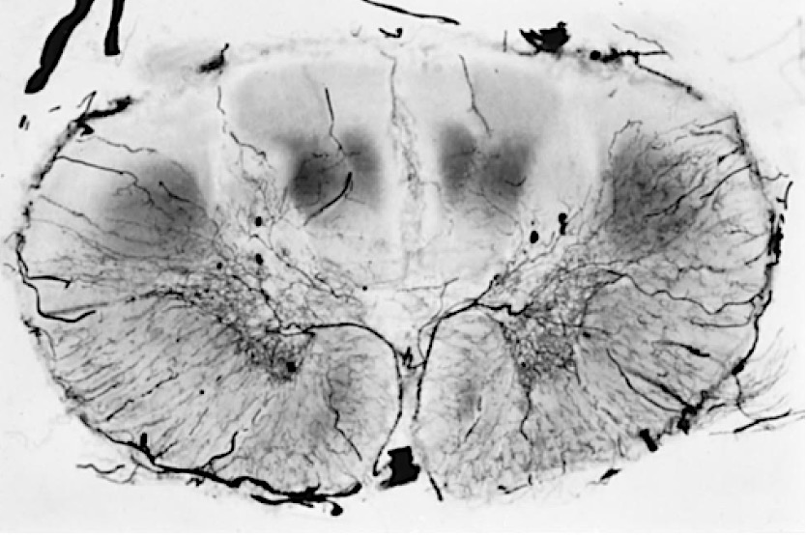
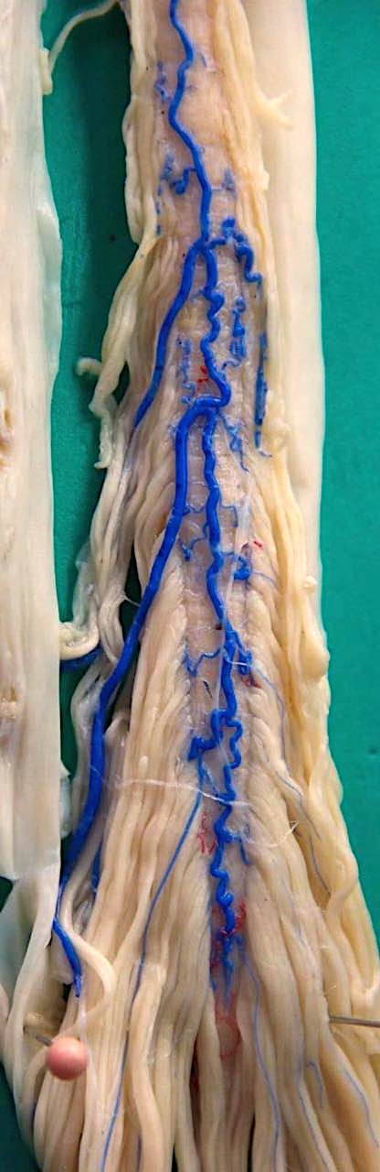
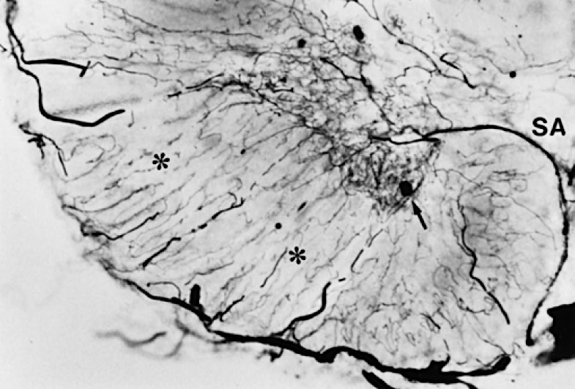
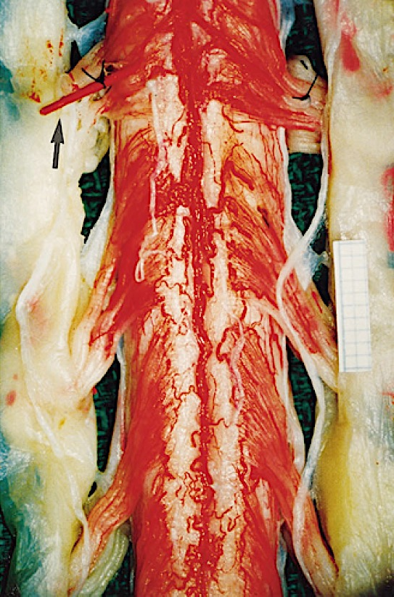
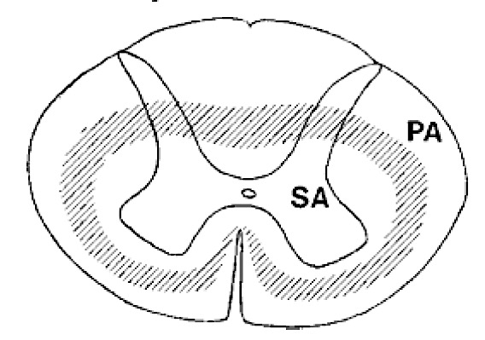
FASE SECUNDARIA
Cambios hemodinámicos*:
>5min: isquemia
>90min: pérdida de la autorregulación
Dilatación de arterioriolas > acidósis
Perfusión dependiente de la TA sistémica
>T6-simpatectomía>pérdida de autorregulación
Importancia de la colateralidad vascular
Arterias espinal anterior*
Sistema venoso espina**l
  Dr. Ernesto Cabrera Aldana. ANM, 2018.
    *Tator, 1997; **Pérez-Pérez (no publicado); Martirosyan, 2011..

Slide 10
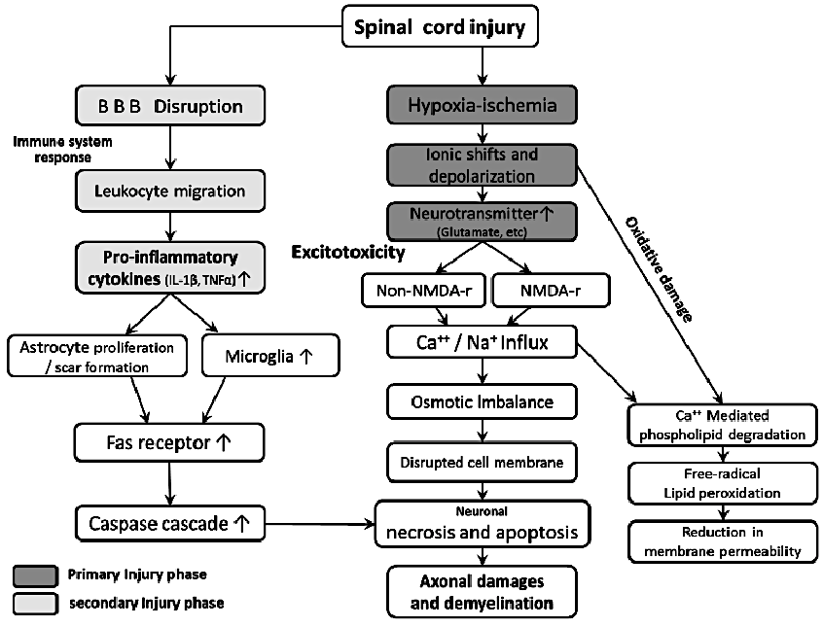
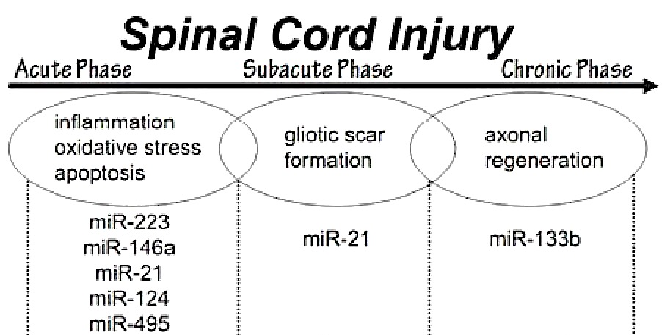
FASE SECUNDARIA
Hipoperfusión→Ácidosis local→Vasodilatación→Hiperemia→ Radicales libres*
Isquemia* **
^
Edema vasogénico →aumento de la presión intersticial→isquemia→depleción ATP
  Inactiva bomba Na/K→entrada por trasporte pasivo Na + Ca y salida de K=Edema citotóxico.
  Pérdida de la recaptura de aminoácidos excitatorios* ** ***.
⬇ Mg
Ca+Fosfolipasa A2 →Ácido araquidónico→COX→
⬆ Tromboxanos→ protrombótico→Isquemia**
^^
Endotelio→Activación de enzima xantino-oxidasa→Radicales libres**
Alteración de neurofilamentos y microtúbulos en neurona**
Afectación de la fosforilación oxidativa en mitocondria**
Activación de fosfatasas, proteasas y endonucleasas**
  Dr. Ernesto Cabrera Aldana. ANM, 2018.
    ^Ishikawa, 2014; ^^Yan, 2012;
    *Tator, 1997; **Mortazavi, 2014; ***Ahuja, 2017.

Slide 11
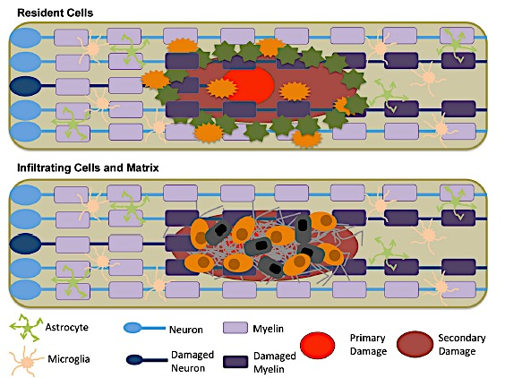
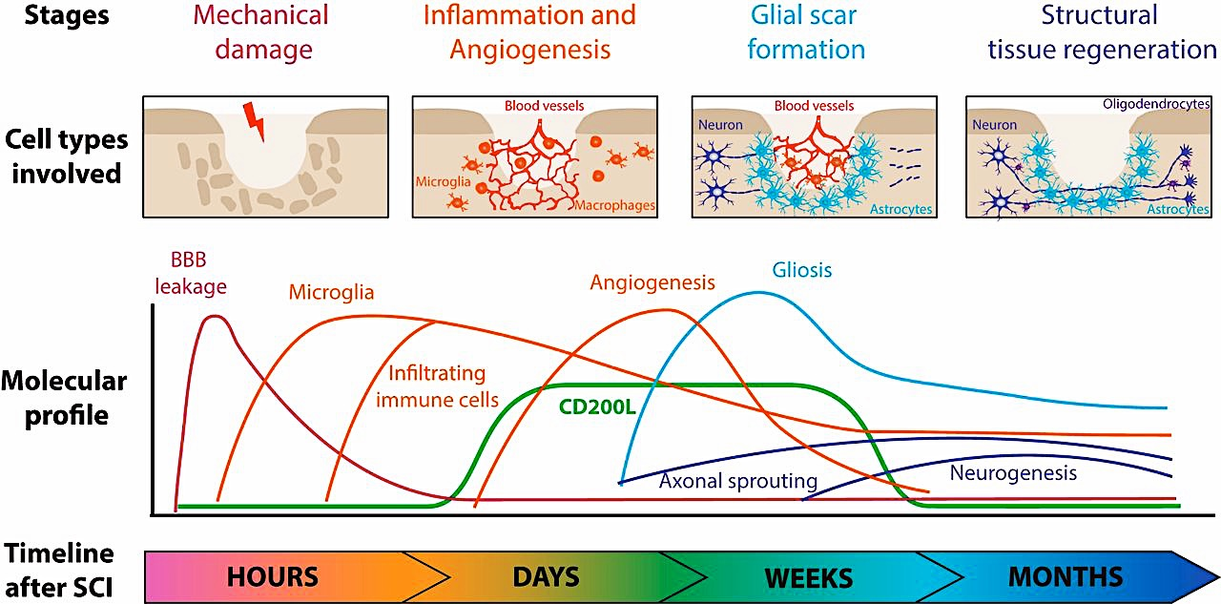
FASE SECUNDARIA
Inflamación* **:
Células locales:
Microglia y células endoteliales (neuronas)
Citocinas proinflamatorias (5-15min) : TNF-α (pico 1h) e IL-1β (pico 12h):
  Reclutan células inflamatorias sistémicas
  (90% Neutrófilos)
  Supervivencia neuronal
  Mielnización
  Fagocitosis
  Degeneración Walleriana
  Activación y migración astrocítica
Quimiocinas (30min): CCL2, CCL3, MCP-1, MCP-2, MIP-1, MIP-1a, CXCL2/3 y CXCL10 (pico 6h)
Moléculas de adhesión: MAC-1 intracelular, MAC-1 endotelial y E- selectina.
12 h
  Dr. Ernesto Cabrera Aldana. ANM, 2018.
    *Orr, 2018; **Ahuja, 2017; *** Rust, 2017.

Slide 12
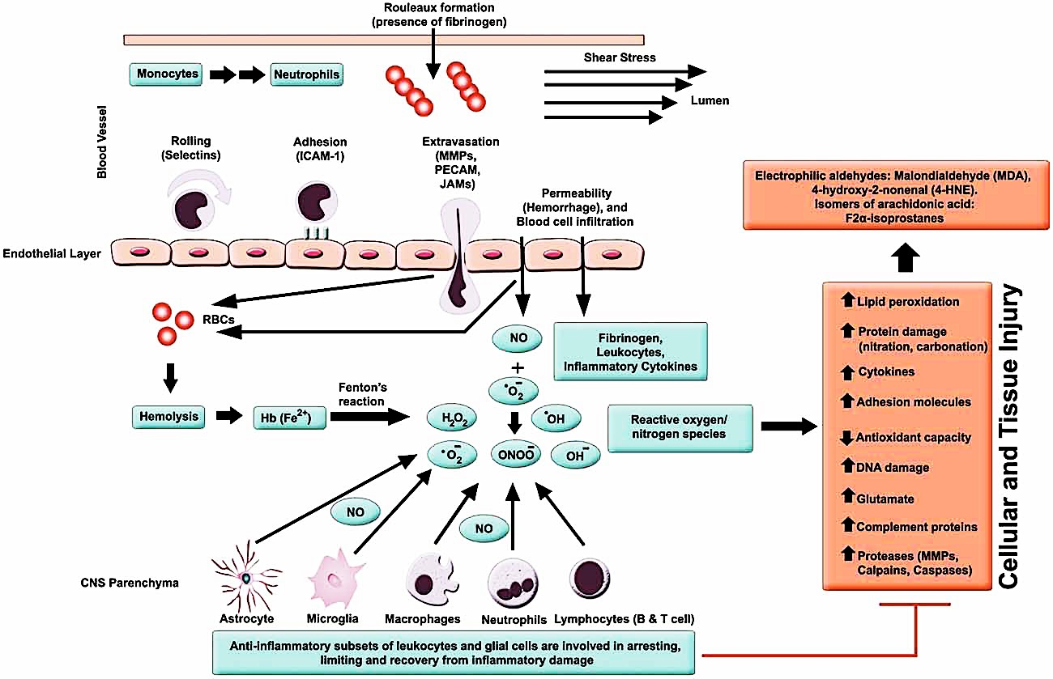
FASE SECUNDARIA
Inflamación* ** ***:
Neutrófilos infiltrados (12-36h):
  Se activan con IL-1, IL-2 e IL6
  Producen radicales libres
  Fagocitosis
Monocitos y Macrófagos infiltrados (3-7d):
  Diferencian a microglia
  Fagocitosis
3 días
  Dr. Ernesto Cabrera Aldana. ANM, 2018.
    *Orr, 2018; **Ahuja, 2017; *** Rust, 2017.

Slide 13
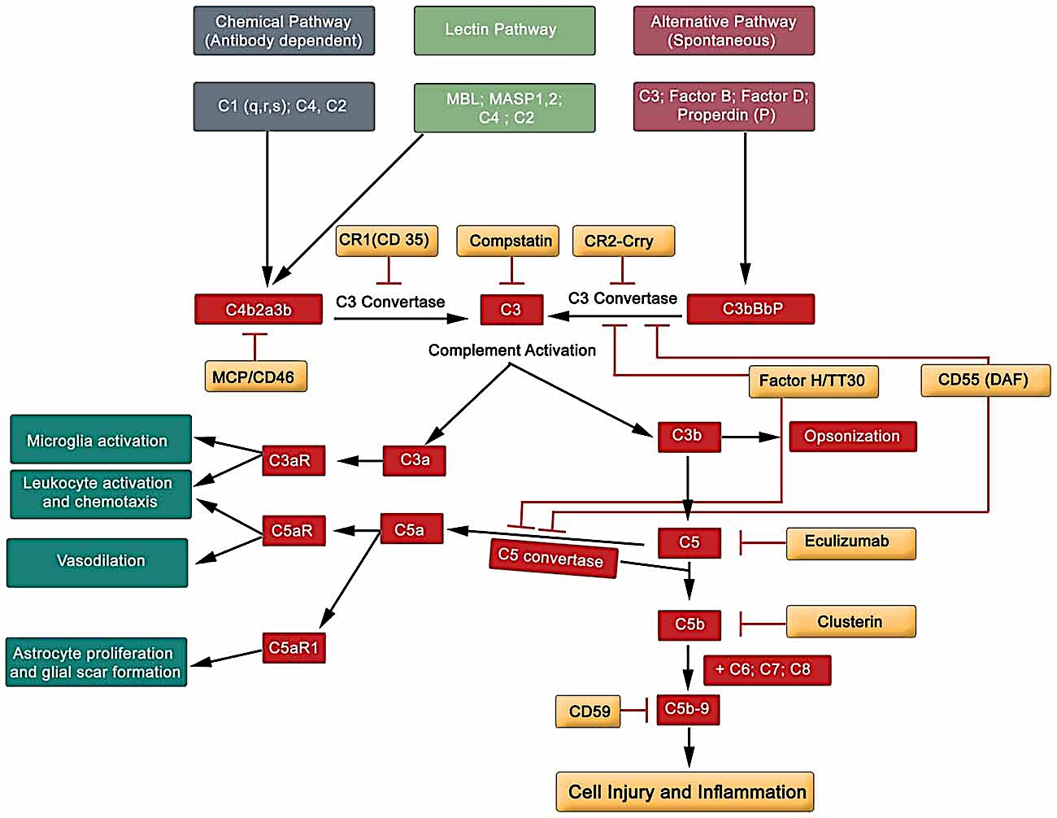
FASE SECUNDARIA
Inflamación* **:
Complemento:
  C3 convertasa
    C3a funciones:
      Activación glial
      Proliferación astrocítica
      Formación de cicatriz glial
      Activación de leucocitos
      Quimiotaxis
      Vasodilatación
    C3b
      Opsonización
      Formación del complejo de ataque a membrana: C5b-C6-C7-C8-C9
3 días
  Dr. Ernesto Cabrera Aldana. ANM, 2018.
    *Orr, 2018; **Peterson, 2014.

Slide 14
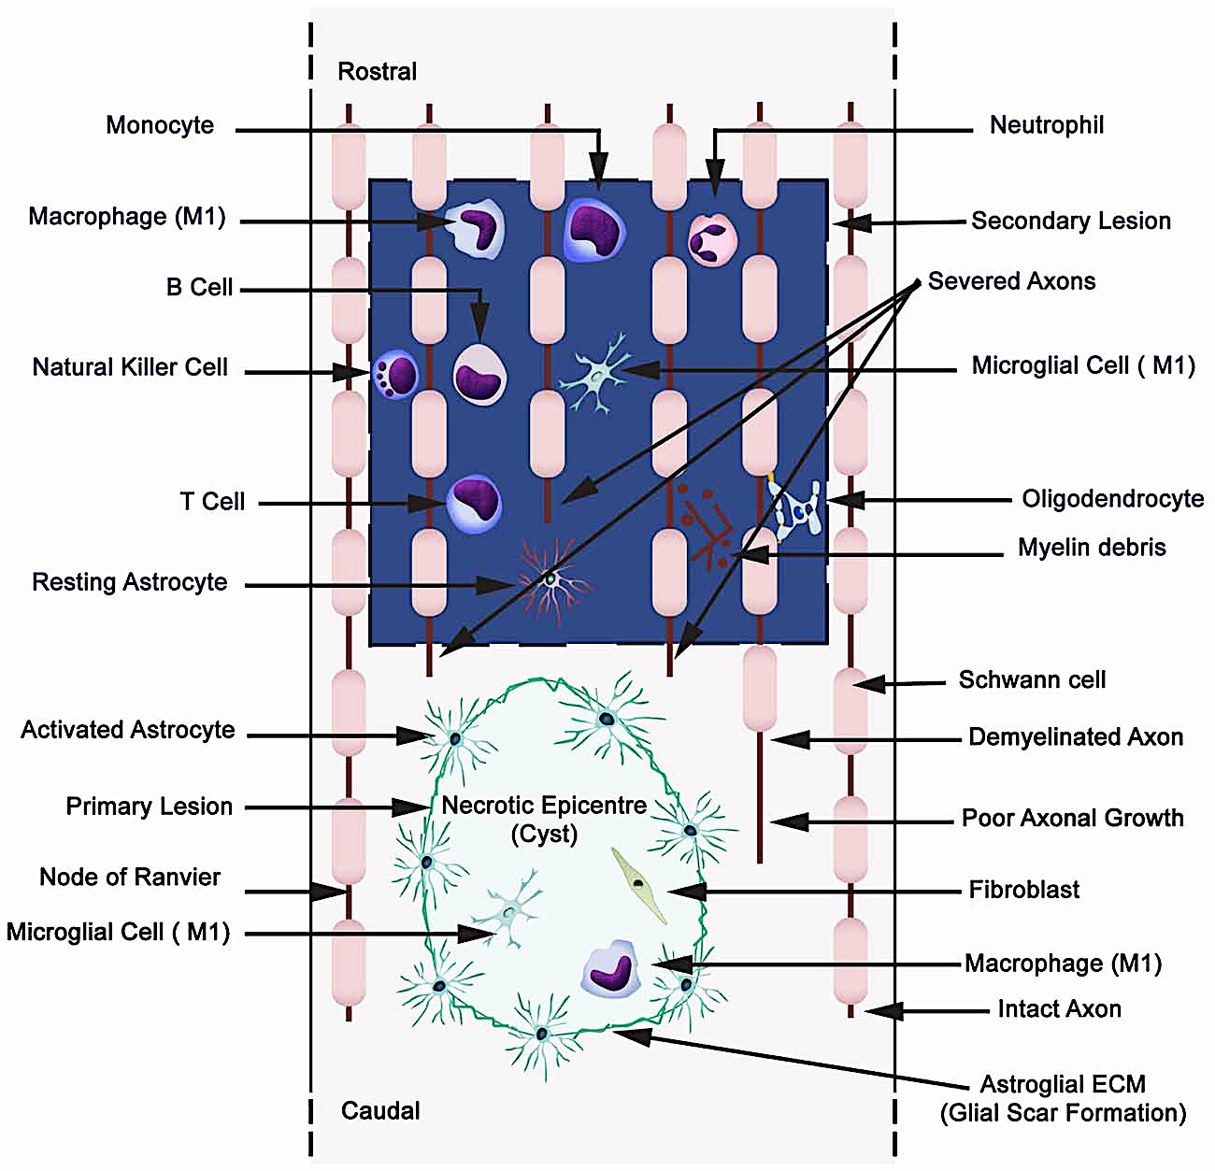
FASE SECUNDARIA
Inflamación* ** ***:
Infiltración por linfocitos T (14d):
  Se activan con TNF-α e IL-1β
  Diferencian a LT-H1 a través de:
    Células dendríticas:
      Mieloides: Ag intracelulares
      Plasmocitoides: Ag extracelulares
Linfocitos B escasos (?)
14 días
  Dr. Ernesto Cabrera Aldana. ANM, 2018.
    *Orr, 2018; **Ahuja, 2017; *** Rust, 2017.

Slide 15
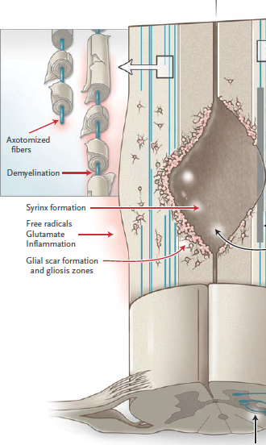
FASE TERCIARIA
Cicatriz glial:
Resolución de la inflamación:
  Expresión de CD200 por microglia reduce la liberación de citocinas
  Cese del reclutamiento de células inflamatorias periféricas
  Despeje de las células inflamatorias infiltradas
  Apoptosis, fagocitosis y necrosis
  Desmielinización y degeneración Walleriana
  Coalescencia de microquistes
  Formación de sirinx
Reactivación de astrocitos (IL-6) que genera:
  Migración
  Depósitos de proteoglicanos
  Producción de moléculas:
    Isoforma A de Proteína Nogo
    Glicoproteína asociada a mielina
    Mielina proteica de Oligodendrocito
GTP asa-Rho y su cinasa
Muerte neuronal
Degeneración axonal
4 sem
  Dr. Ernesto Cabrera Aldana. ANM, 2018.
    *Ishikawa, 2014.

Slide 16
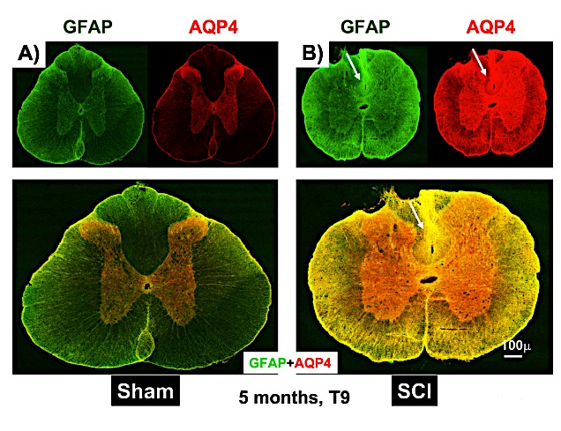
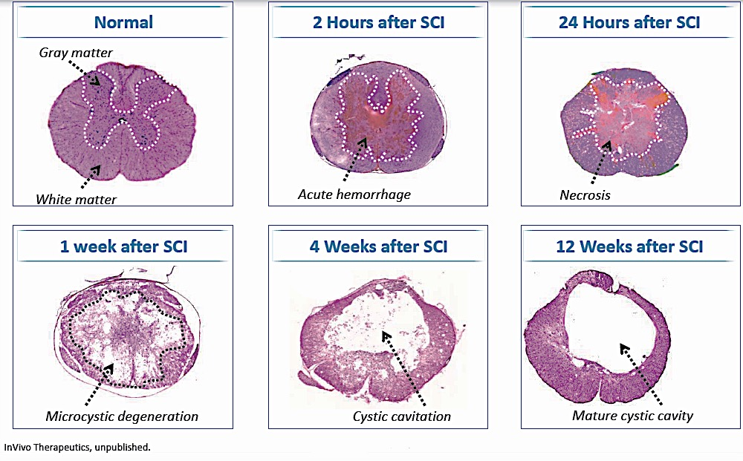
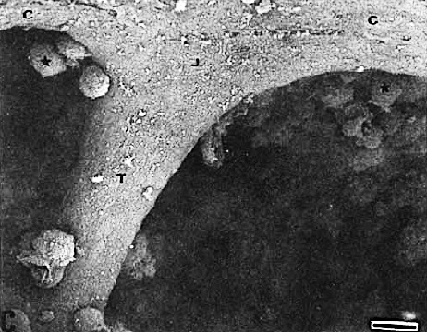
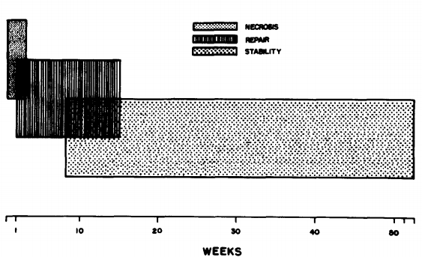
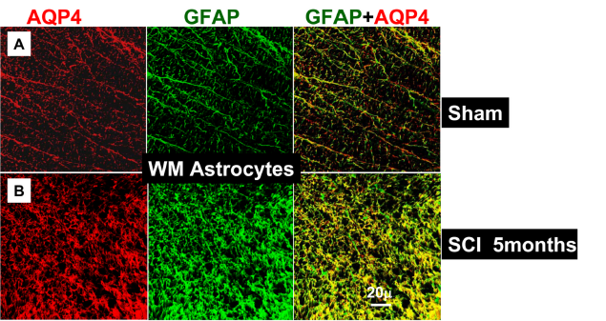
FASE TERCIARIA
Formación de Sirinx:
30% incidencia
Empeoramiento clínico:
  Alteraciones sensitivas
  Dolor neuropático
  Déficit motor
Eficacia manejo quirúrgico: 50%
Causas:
  Hemorragia subaracnoidea
  Alteraciones en el flujo del LCR
  AQP-4 segunda fase de sobreexpresión (pico 2-6 sem): función ?
  Dr. Ernesto Cabrera Aldana. ANM, 2018.
    Guizar-Sahagún, 1994; Nesic, 2006; *Hemley, 2012.

Slide 17
G RACIAS POR SU ATENCIÓN
dreibarcabrera@yahoo.com.mx
  Dr. Ernesto Cabrera Aldana. ANM, 2018.

